Slide 1
Методическое сопровождение школ в рамках реализации муниципальной программы по повышению качества образования.
05.11.2020
Гурьева Наталья Николаевна, старший методист управления образования администрации
Курагинского района

Slide 2
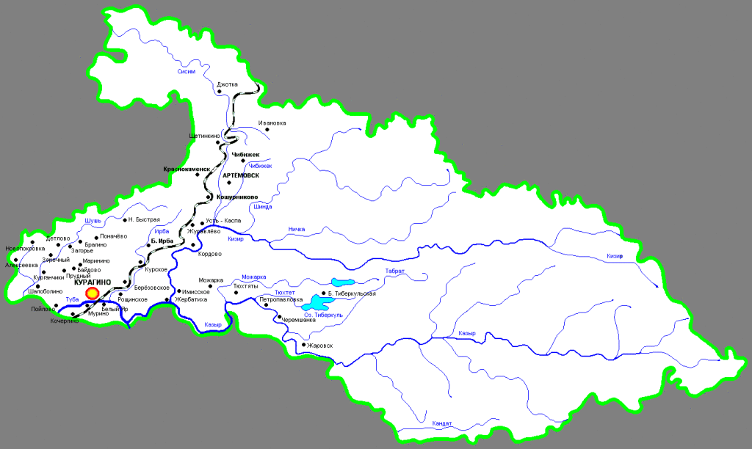

Slide 3
Нормативные документы
2013 Положение о консалтинговой службе
2017Дорожная карта
2019 Муниципальный проект
2020 Муниципальная программа

Slide 4
Интеграция с федеральными и региональными проектами
привлечения средств федеральных и региональных проектов для ресурсного обеспечения ШНОР;
исключения дублирования при реализации мероприятий, например, при организации повышения квалификации учителей ШНОР (в рамках программ поддержки ШНОР задействованы федеральные программы повышения квалификации);
региональная система методической работы, развиваемая в рамках построения национальной системы профессионального роста педагогических работников

Slide 5
Факторы риска
Низкая мотивация руководства образовательной организации на улучшение образовательных результатов | . Отсутствие или недостаточная эффективность системы объективной оценки результатов обучения | . Недостаточно развитое профессиональное взаимодействие в педагогическом коллективе;
Высокая доля обучающихся с рисками учебной неуспешности | Высокая доля обучающихся с инклюзией | . Низкое качество профориентационной работы
Дефицит педагогических кадров | Низкий уровень оснащения школы | Пониженный уровень школьного благополучия

Slide 6
Факторы риска
Низкая вовлеченность учителей в образовательный процесс | Недостаточная предметная и методическая компетентность педагогов | Низкая учебная мотивация школьников
Низкий уровень дисциплины в классе | Проблемы с вовлеченностью родителей

Slide 7
Адресная программа сопровождения школы

Slide 8
Цели и задачи реализации программ адресной методической помощи
Целью организации адресной методической помощи является повышение качества образования в образовательных организациях с низкими образовательными результатами обучающихся путем реализации для каждой такой образовательной организации комплекса мер поддержки, разработанного с учетом результатов предварительной комплексной диагностики по этой образовательной организации. Диагностика направлена на выявление различных факторов, существенным образом влияющих на результаты обучения в конкретной школе.

Slide 9
Управленческий цикл
обоснованные цели;
выбор показателей, методов сбора информации;
проведение мониторинга;
проведение анализа и подготовку адресных рекомендаций;
принятие мер и управленческих решений;
анализ эффективности принятых мер.

Slide 10
Исследование действием
Сбор данных
Оценка
Анализ и обратная связь
Осуществление действия/ интервенции
Планирование действия/
интервен
ции

Slide 11
Эффективные переговоры
Как поговорить с администрацией, учителем, не навредив ситуации.
Всегда помните о цели вашей коммуникации, чтобы достичь её максимальной эффективности.

Slide 12
Что делать, если конфликт?

Slide 13
Мероприятия по выявлению и структурированию профессиональных дефицитов управленческих команд и педагогов:
Установление рабочих отношений с образовательными организациями (знакомство, собеседование, получение первичной информации об организации, контингенте учащихся, наличии и квалификации педагогических работников, составе и функционале представителей администрации);
Проведение мониторинга школьных сайтов, анализ актуальной информации;
Анализ внутренней документации: плановой и отчетной, локальных нормативных актов образовательной организации;
Проведение мониторинга результатов обучения в школах – (текущая успеваемость, итоговые отметки, результаты контрольных мероприятий, результаты ОГЭ, ЕГЭ, ВПР,ККР)
Выявление и структурирование основных проблем по итогам организационно-управленческого анализа

Slide 14
Статья 28. Компетенция, права, обязанности и ответственность образовательной организации
10) осуществление текущего контроля успеваемости и промежуточной аттестации обучающихся, установление их форм, периодичности и порядка проведения;
12) использование и совершенствование методов обучения и воспитания, образовательных технологий, электронного обучения;
13) проведение самообследования, обеспечение функционирования внутренней системы оценки качества образования

Slide 15
Методическое сопровождение для педагогов и руководителей:
Семинар-практикум
Методический десант
Собеседования
Организация курсовой подготовки
Конкурсы профессионального мастерства
Сетевое сообщество
День методиста в школе
Методический час

Slide 16
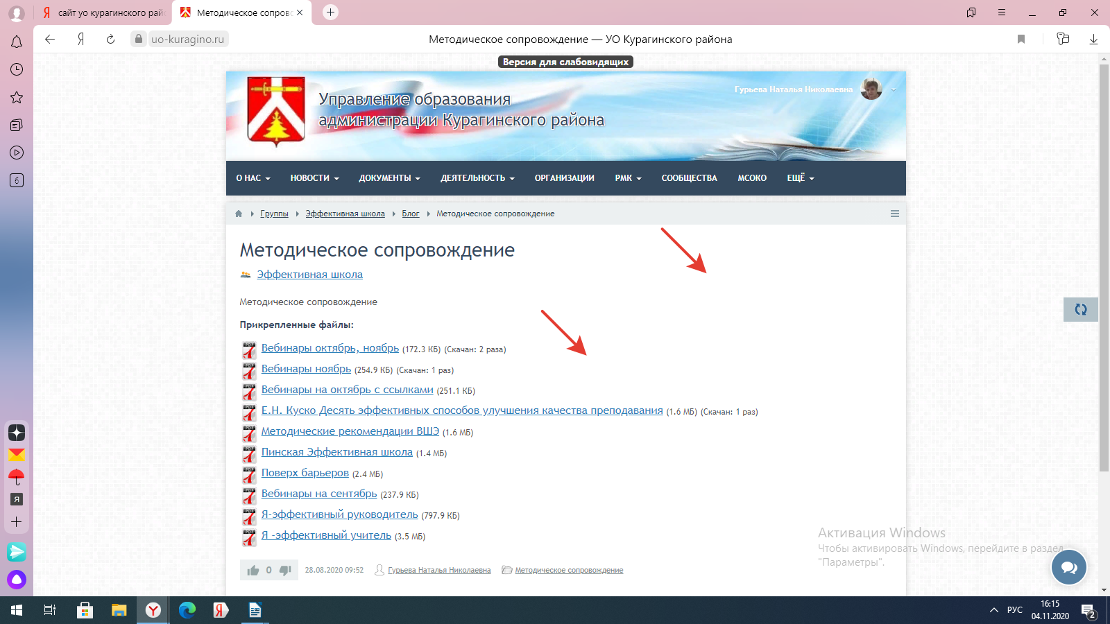

Slide 17
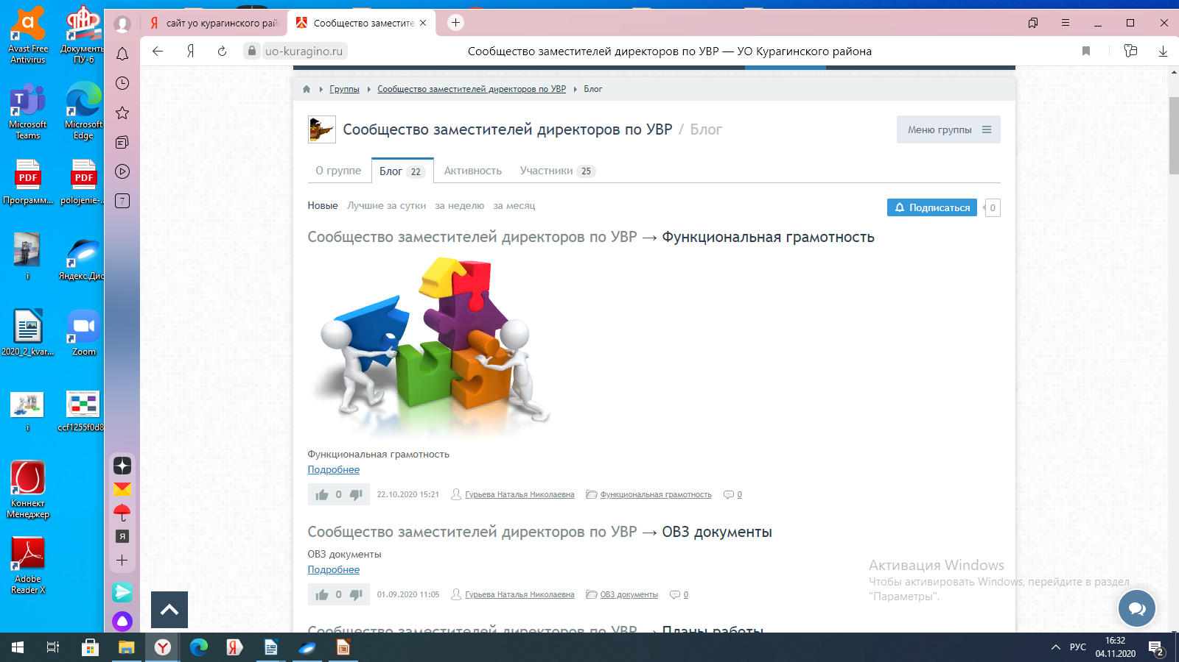

Slide 18
«Нигде качество школьной системы не превышает качества подготовки учителей…».
Активное включение в школьные процессы может являться источником непрерывного профессионального развития педагогов, а превращение школы в обучающуюся организацию способно значимо не только повышать удовлетворенность учителей своей работой, но и положительно сказываться на качестве образовательных результатов.

